Slide 1


Bloc de compétences C2 - Mettre en œuvre et suivre les opérations de transport
L’exécution de la demande
(Déclencher la prestation, en contrôler les étapes, veiller à l’application de la sûreté, sécurité …)
La constitution du dossier transport
(préparer et compléter le dossier administratif…)
Le suivi de l’opération de transport
et la communication aux interlocuteurs
(Gérer les incidents, transmettre les informations et les documents utiles à la facturation)
C2.1
Constituer le dossier de transport
C2.3
Suivre l’opération de transport et communiquer avec les interlocuteurs
C2.2
Exécuter la demande du client/donneur d’ordre

Slide 2
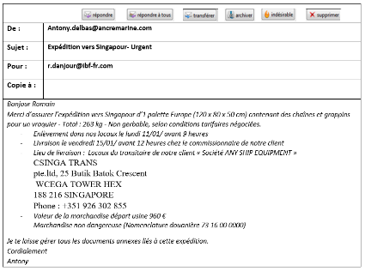



C2.1 - Constituer le dossier de transport
Nature du flux ? Contraintes ? Caractéristiques ?
Sous-traitance ?
Douane ?
demande de transport
A2.1C1
Collecter et vérifier les données et/ou les documents nécessaires à la création du dossier de transport
A2.1C2
Renseigner ou saisir les données nécessaires à la création du dossier de transport
A2.1C3
Actualiser et contrôler le dossier transport
C2.1

Slide 3

Savoirs associés à la Compétence C2.1 – Constituer le dossier de transport
La demande de transport
Les caractéristiques de l’envoi
La sous-traitance
Les termes du commerce international
La communication professionnelle
orale et écrite
Les logiciels bureautiques, les progiciels
Savoirs dédiés
Bloc de compétences C1
C2.S1 - La gestion électronique des
documents (GED)
C2.S2 - Le dossier transport
C2.S3 - La douane : les éléments
déclaratifs
C2.S4 - Les régimes douaniers
C2.1

Slide 4


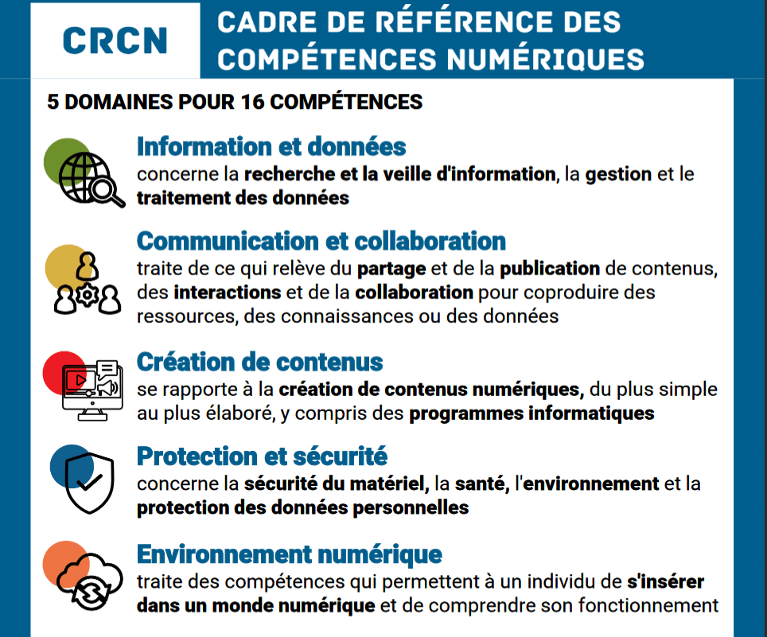
C2.S1 – La gestion électronique des documents (GED)
Les bases documentaires
L’organisation des documents
Les méthodes de classement et d’archivage
La définition des mots-clés
Les techniques de recherche
Le contrôle de la numérisation
Le règlement général sur la protection des
données (RGPD)
Les limites de savoirs associés
C2.1
Notes:
La gestion électronique des documents est anticipée par la découverte et l’exploitation physique des supports documentaires.
L’objectif n’est pas de rendre opérationnelle du GED au sein des établissements scolaires mais d’aider l’apprenant à utiliser de façon efficiente les solutions numériques opérationnelles dans les entreprises.
Les tâches dévolues contribuent au développement des compétences numériques issues des cinq domaines du cadre européen de référence des compétences numériques (CRCN / applicatif Pix).

Slide 5



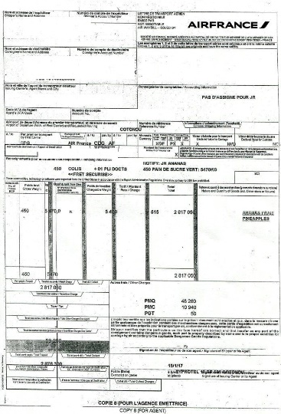
C2.S2- Le dossier transport
Les limites de savoirs associés
Les pièces (supports papier ou dématérialisés) constitutives du dossier transport :
les échanges avec les partenaires internes/externes ;
les documents commerciaux, de transport, d’assurance, de douane.
Les formalités douanières
Les clients/fournisseurs
Les assurances
Les transporteurs
Les transitaires
Les échanges avec les partenaires internes
des documents pour :
C2.1

Slide 6
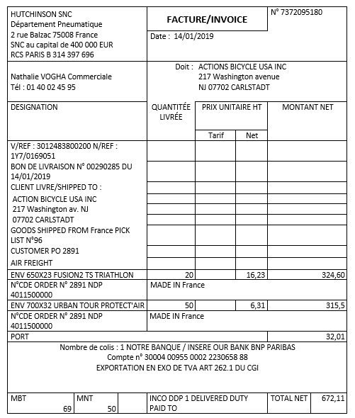


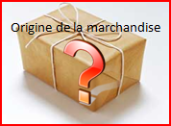
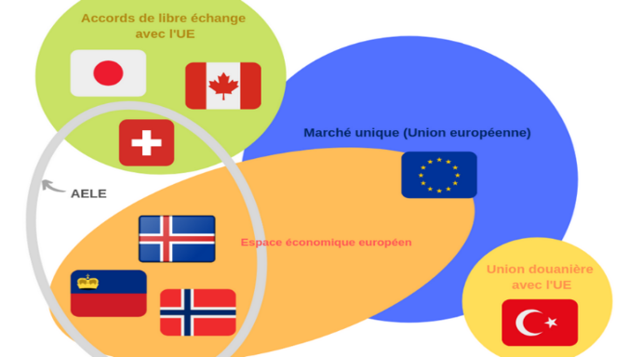




C2.S3 - La douane : les éléments déclaratifs
Les limites de savoirs associés
l’espèce,
Principes généraux :
l’origine,
Origine
Provenance
GAP
Pas de calculs de liquidations douanières
Étudier les valeurs pour mesurer les
enjeux du traitement douanier
la valeur
C2.1

Slide 7







C2.S4 - Les régimes douaniers
Les limites de savoirs associés
Les régimes douaniers définitifs : importation définitive, exportation définitive
Les régimes particuliers : régime de transit : T1, T2, TIR Un exemple de T1 Un exemple de T2 Le transport international routier
autres régimes particuliers : l’entrepôt douanier, le perfectionnement actif et passif, l’admission temporaire, l’exportation temporaire, le carnet ATA
MAC
ou
ED
GAP
Aborder la destination douanière attribuée aux marchandises pour clarifier le schéma logistique de l’opérateur.
C2.1

Slide 8




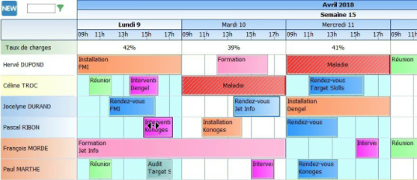

C2.2 - Exécuter la demande du client/donneur d’ordre
A2.2C1 - Réserver le ou les moyen(s) de transport approprié(s)
A2.2C2 - Planifier l’opération de transport
A2.2C3 - Mettre en œuvre les procédures de sûreté et de sécurité du personnel, des marchandises et des équipements
A2.2C4 - Saisir les données utiles à l’établissement des documents de transport
A22.C5 - Mettre à jour les données liées au déroulement de l’opération de transport
A2.2C6 - Transmettre les informations, les documents et les instructions par le moyen de communication adapté
C2.2

Slide 9
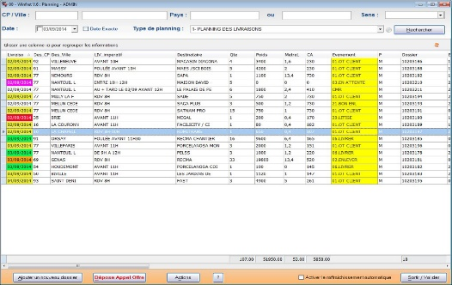
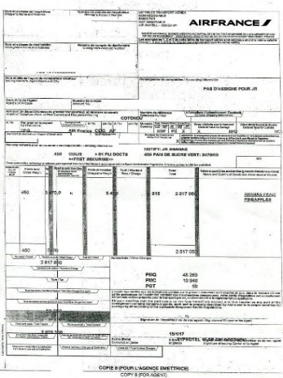
Savoirs associés Compétence C2.2 – Exécuter la demande du client/donneur d’ordre
La sous-traitance
Les contrats types et les conventions
internationales
L’organisation d’une entreprise de
transport
La communication professionnelle
Les moyens et outils de communication
Les logiciels bureautiques, les progiciels
Les intervenants de la chaîne logistique
Bloc de compétences C1
Savoirs dédiés
C2.S5 - Les documents de transport et de douane
C2.S7 - Les modes de dédouanement
C2.S6 - Les procédures de sûreté et de sécurité
C2.2

Slide 10

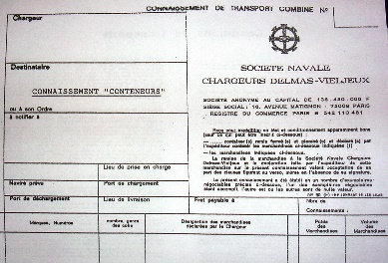
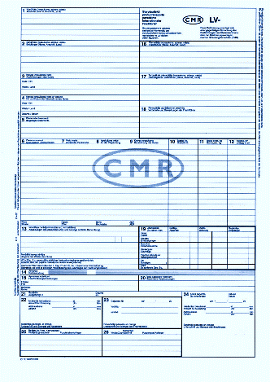

Le contrôle du dossier s’accompagne parfois d’une « check-list » manuelle ou informatisée.
C2.S5 - Les documents de transport et de douane
Les limites de savoirs associés
Les documents matérialisant les contrats de transport
La pochette de bord en transport routier
Les documents nécessaires à la déclaration douanière :
C2.2

Slide 11



C2.S6 - Les procédures de sûreté et de sécurité
Les limites de savoirs associés
Le statut OEA : les avantages du statut,
l’intérêt des procédures ICS/ECS
Liaison à faire avec le bloc 3
Mise à jour des procédures
Les mesures de sécurité
Les procédures de sûreté
Mesures de sécurité | Procédures de sureté
Destinées à se préserver des risques à caractère involontaire, non intentionnel. | Décisions préventives destinées à protéger les biens, les personnes face à tout acte de malveillance (de la délinquance au terrorisme)
C2.2

Slide 12
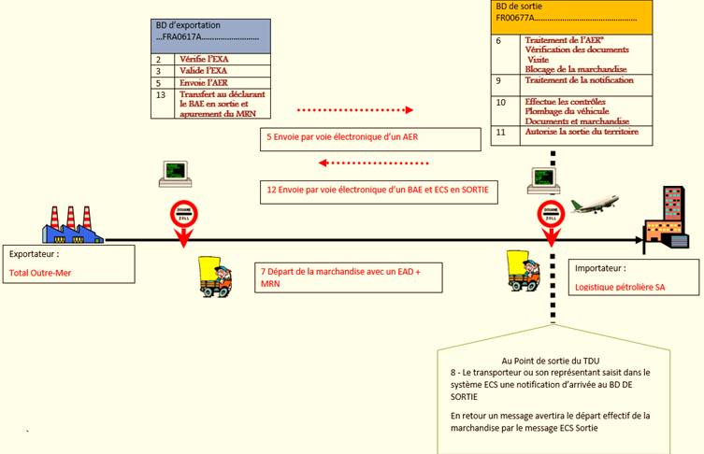
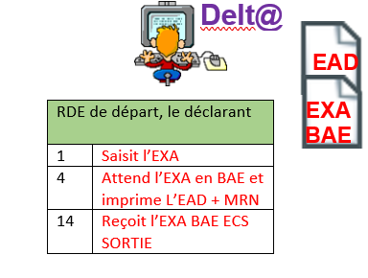
C2.S7- Les modes de dédouanement
Les limites des savoirs
associés - C2.S7
Principes généraux :
Statut du représentant en douane
Dédouanement en détails (DELTA G)
Dédouanement simplifié (DELTA G, DELTA X)
Situation de la déclaration
Exemple : Dédouanement à l’export en procédure de droit commun
C2.2

Slide 13
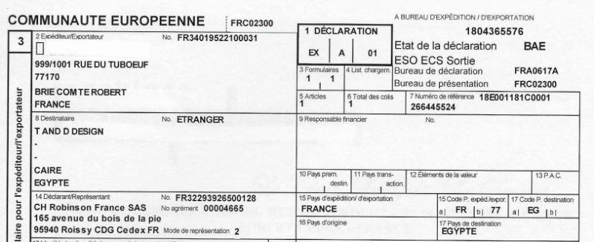
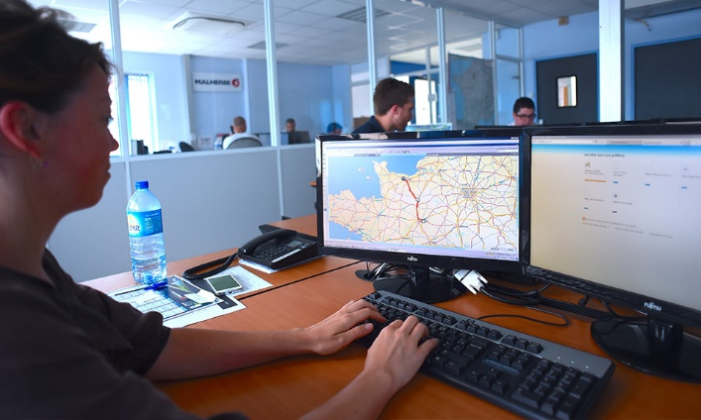



C2.3 - Suivre l’opération de transport et communiquer avec les interlocuteurs
A2.3C1 - Assurer la traçabilité de l’opération de transport en moyen propre ou en moyen sous-traité
A2.3C2 - Prendre en compte le statut douanier de la marchandise
A2.3C3 - Prendre en charge le traitement des incidents
A2.3C4 - Assurer le suivi des autres opérations de transport en cours
A2.3C5 - Rendre compte de l’avancée de l’opération de transport aux différents interlocuteurs
Les téléprocédures
La communication téléphonique
La messagerie électronique
…
Empêchement à la livraison, colis dévoyé, retard…
C2.3

Slide 14

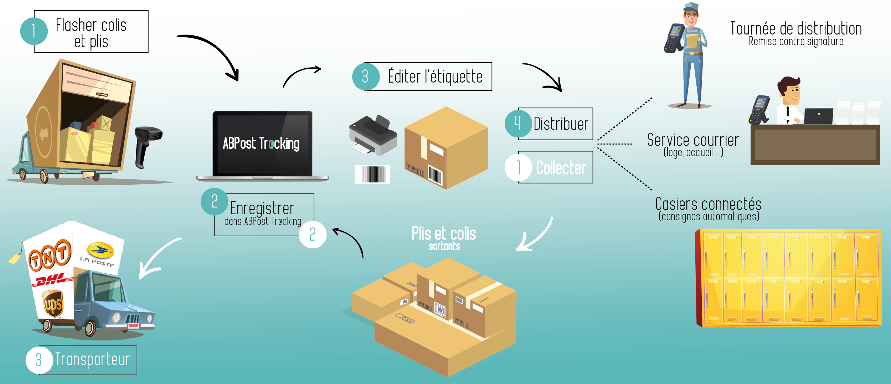

Savoirs associés à la Compétence C2.3 – Suivre l’opération de transport et communiquer avec les interlocuteurs
Les moyens et outils de communication
Bloc de compétences C1
Savoirs dédiés
C2.S8 - Les outils de traçabilité
C2.S9 - Les incidents et leur traitement
C2.3

Slide 15

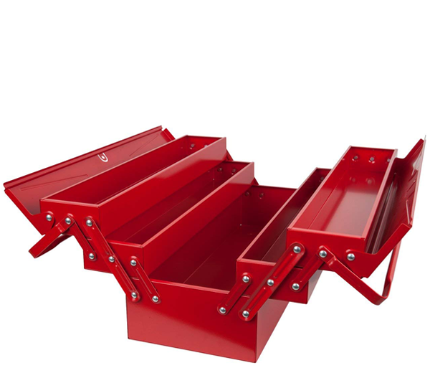

C2.S8 - Les outils de traçabilité
GAP
Le professeur doit sensibiliser les élèves à l’ensemble de ces technologies et identifier l’apport et l’incidence de ces outils sur les opérations de suivi.
Les limites des savoirs associés
La fiche de traçabilité, le code-barres,
la radio, identification (RFID)
Les boîtiers connectés autonomes
(balises GPS/GSM)
L’intelligence artificielle
La caméra
Le lecteur optique,
Les outils d’e-tracking
C2.3

Slide 16

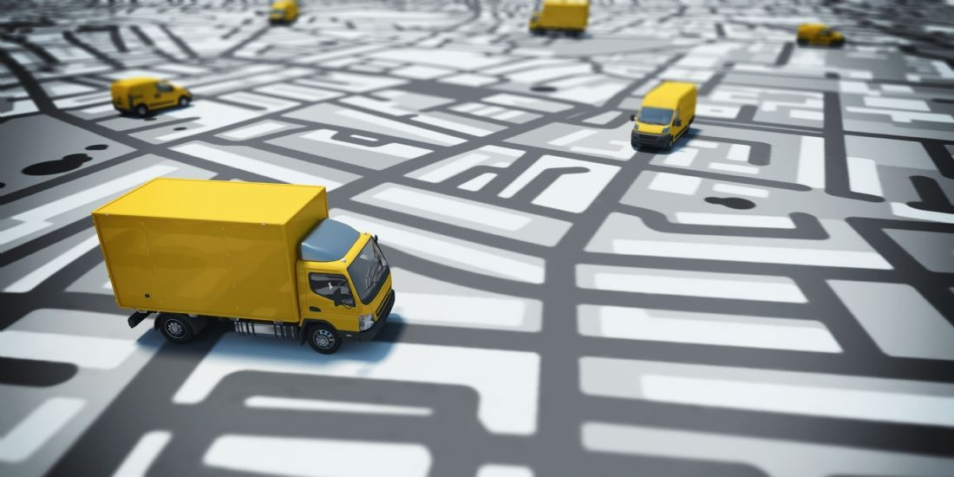
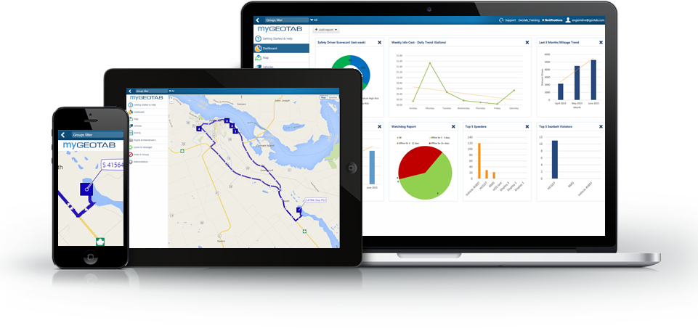
C2.S9 - Les incidents et leur traitement
GAP
Les incidents sont des évènements de nature à empêcher la réalisation normale de l’opération de transport.
Leur traitement consiste à avoir la capacité de proposer et mettre en œuvre des solutions techniques qui nécessitent une adaptation du planigramme et du plan de transport,
Les limites des savoirs associés
Le traitement des incidents
Les anomalies et les litiges sont abordés dans le bloc 3
C2.3

Slide 17


C2.S9 - Les incidents et leur traitement
GAP
L’entreprise de transport a une obligation de résultat.
Tout événement survenant dans le déroulement planifié du transport doit être relevé, analysé et des solutions doivent être trouvées pour une correction optimale.
Les limites des savoirs associés
Le traitement des incidents par l’application :
des procédures internes existantes
des clauses « repérées » des contrats types
Incident
Étude
Solutions
C2.3

